Slide 1
Projeto ESTACIONAMENTO 1.0
Mateus S. Silva

Slide 2
Api rest com spring boot
Sistema de cadastro:
- Veículos (Placa, modelo, marca)
- Clientes (Nome, e-mail, telefone)
Ao entrar no estacionamento, o cliente faz o check-in e o veiculo é identificado, ele retira um ticket e pode encontrar sua vaga informada no Cupom.
Ao sair, o cliente então efetua o pagamento, através de um sistema que calcula o valor do tempo em minutos, e cada minuto cobrará R$4,00. O cliente retira o ticket e pode sair do estacionamento.
- 1 vaga por cliente
- Valor igual pra todos os veículos

Slide 3
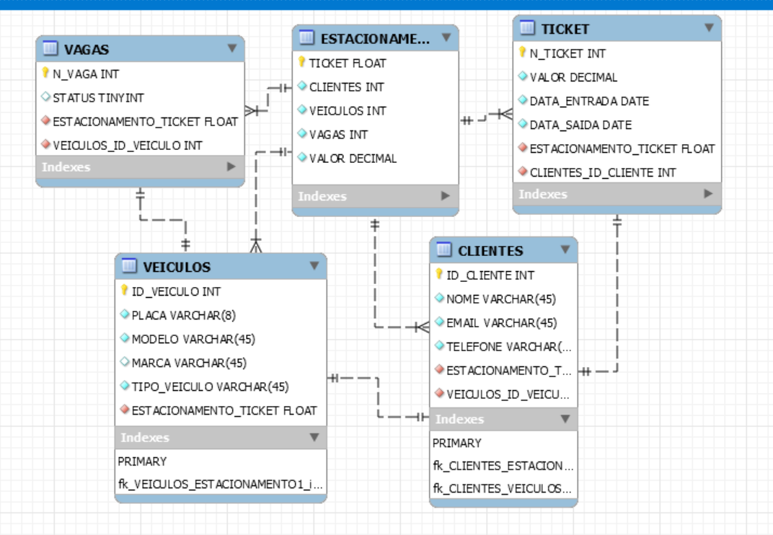

Slide 4
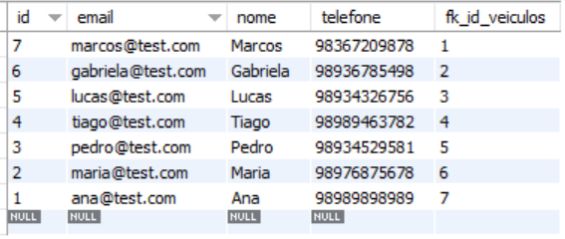
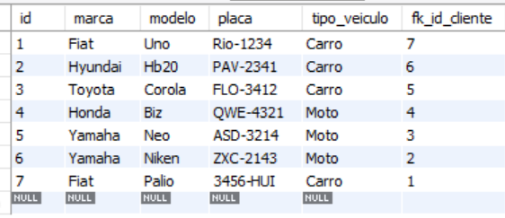
TB_CLIENTES
Clientes relacionados a seus
respectivos veículos
TB_VEICULOS
ID dos veículos relacionados a seus
respectivos clientes

